Slide 1

Luis Gómez
Sección 22

Slide 2
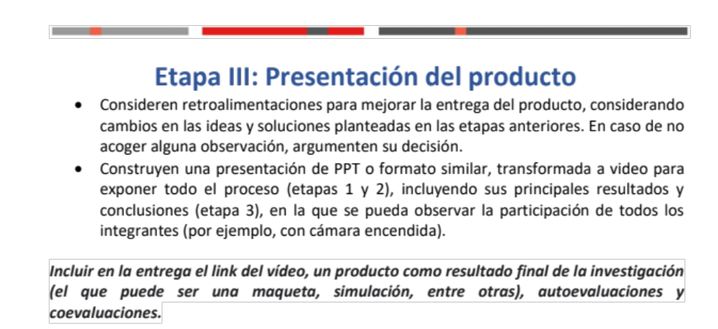

Slide 3
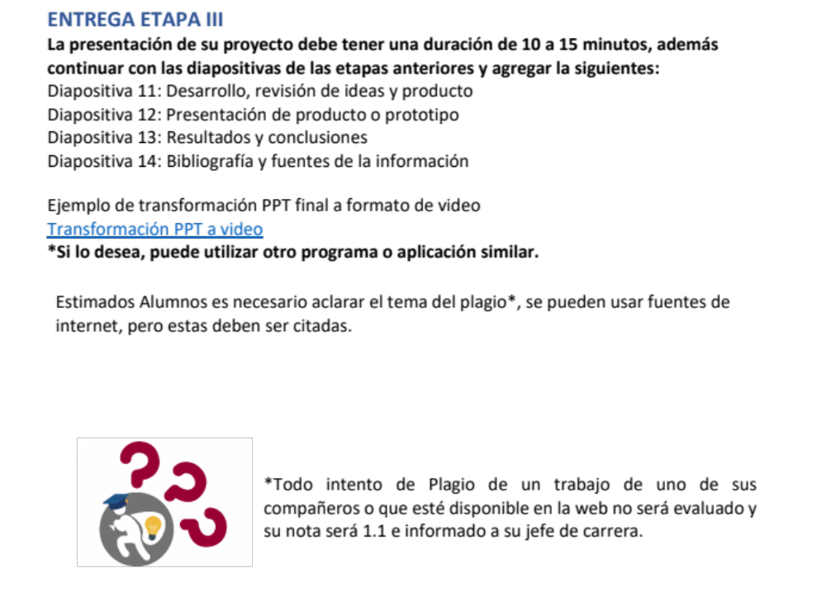
https://www.youtube.com/watch?v=rVwBnwbs9M4&list=PLKZer9NphMpxpE9VzE--si96DHD4QrczJ&index=6

Slide 4
Coevaluación
Criterios. | Joaquin Merino | Brayan Gatica | Rodrigo Garay
Participa activamente en cada etapa de la evaluación. | 7 | 7 | 7
Cumple con las tareas designadas en los plazos estipulados. | 7 | 7 | 7
Realiza su trabajo con un nivel óptimo de calidad. | 7 | 7 | 7
Respeta las ideas planteadas por los otros miembros del equipo | 7 | 7 | 7
Cumple los acuerdos de normas grupales | 7 | 7 | 7
Promedio nota final | 7 | 7 | 7

Slide 5
Autoevaluación
Criterios | Luis Gómez
Construyo de manera efectiva y participó activamente en el equipo de trabajo | 7
Mi habilidad para comunicarme y colaborar de manera constructiva | 6
Resuelvo conflictos y potencio un ambiente de trabajo positivo | 7
Cumplo responsablemente con las fechas de las tareas designadas | 7
Acojo positivamente la retroalimentación hecha por el docente, o bien replanteo la situación observada mejorando sustancialmente. | 6
Promedio nota final

Slide 6
Link video:
https://youtu.be/61f5MhsajK8?si=d50hVORfD5KhQA_0

